Slide 1
Bagan – Excel tingkat menengah
Lokasi
Tanggal
Nama

Slide 2
PENGANTAR KE BAGAN
Buka buku kerja Excel ‘Charts.xlsx’.
Notes:
Open the ‘Charts.xlsx’ Excel workbook.

Slide 3
Sasaran pembelajaran
Setelah menuntaskan bagian ini, Anda akan mampu:
Memilih bagan yang tepat dan sesuai untuk data dan pesan yang ingin Anda sampaikan
Mengembangkan bagan-bagan yang tepat dengan menggunakan Excel.
Notes:
Learning objectives
After completing this section, you will be able to:
choose the appropriate chart for your data and message
construct the appropriate chart in Excel.

Slide 4


Pengantar ke set data – revisi!
Lihat lembar kerja FAOdata
Periksa set data
  Periksa cakupan data
  Gunakan CTRL+ dan CTRL+ untuk memeriksa apakah ada baris atau kolom yang kosong
  Gunakan autofilter untuk memeriksa entri
Simpan buku kerja dengan nama lain (`Save As’)
  Jaga agar berkas aslinya tetap aman.
Notes:
Introduction to dataset – revision!
go to FAOdata worksheet
check the dataset
check the extent of the data
use CTRL+ and CTRL+ to check for empty rows or columns
use autofilter to check entries
save your workbook with another name (`Save As’)
keep the original safe.

Slide 5
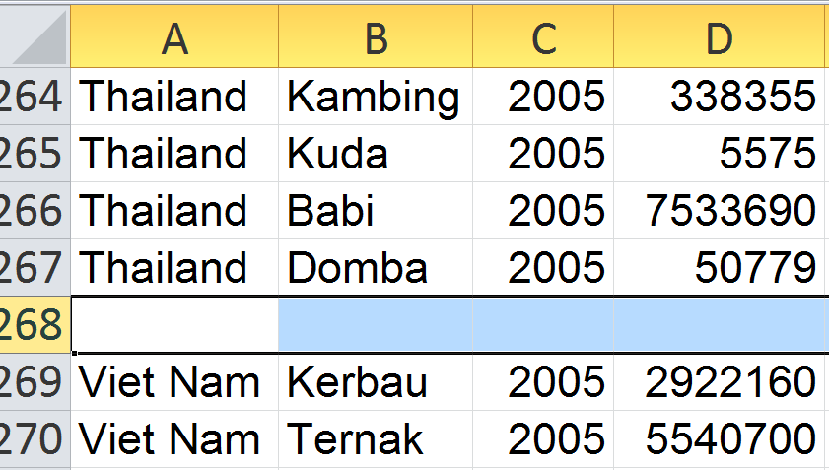
FAODATA (1)
DELETE THE MISSING ROW!

Slide 6
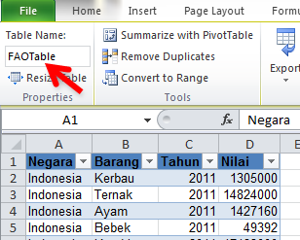
FAODATA (2)
Buat tabel Excel dari data
Beri nama FAOtable
Notes:
FAODATA (2)
create an Excel table from the data
name it FAOtable

Slide 7
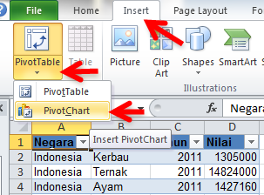
FAODATA (3)

Slide 8
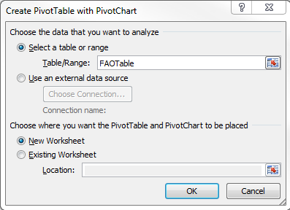
FAODATA (4)

Slide 9
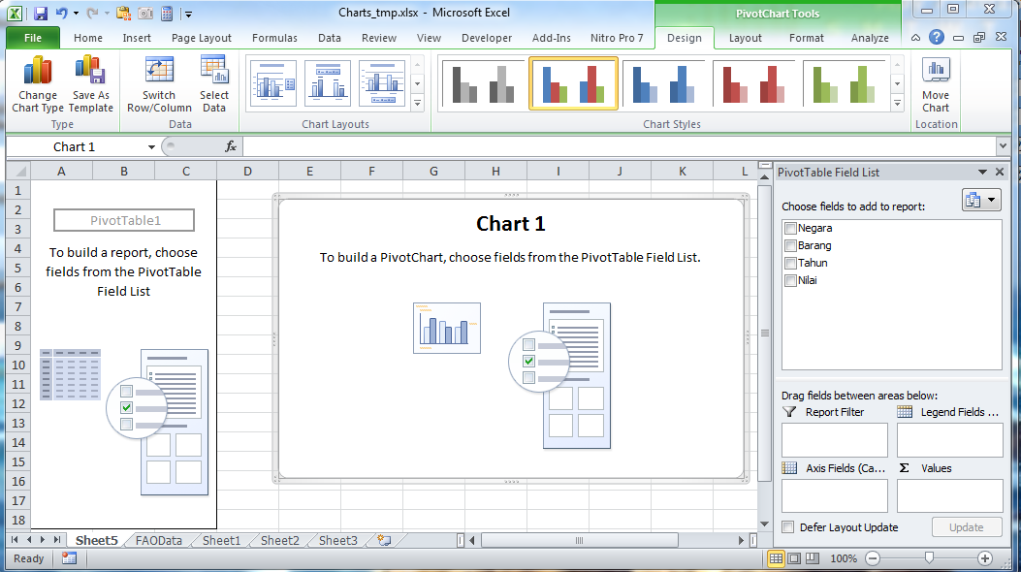
FAODATA (5)

Slide 10


FAODATA (6)
Beri nama baru (RENAME) lembar kerja Anda
  FAOChart
Simpan (SAVE) buku kerja
Notes:
FAODATA (6)
RENAME worksheet
FAOChart
SAVE workbook

Slide 11
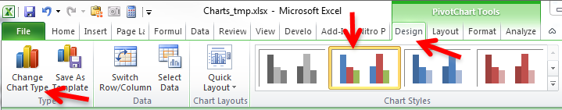
FAODATA (7)
Akan dibuat bagan dengan jenis default.
Apakah jenis inilah yang kita butuhkan?
Ada bagan-bagan jenis apa saja yang tersedia?
Bagaimana kita mengetahui jenis mana yang harus dipilih?
Notes:
FAODATA (7)
Chart will be created with default type.
Will this be the type we need?
What types of chart are there?
How do we know which type to choose?

Slide 12
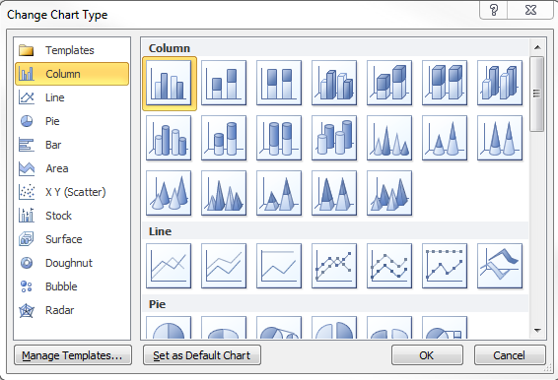
FAODATA (8)

Slide 13
PILIHAN BAGAN (1)
Pilihan bagan yang diambil bergantung pada apa yang ingin Anda tunjukkan dengan data tersebut.
Apa pesan Anda? Apa yang ingin Anda katakan?
Jenis data seperti apa yang Anda miliki?
Apa yang harus diingat oleh pembaca saat melihat grafik ini?
Notes:
CHART CHOICE (1)
Choice of chart depends on what you want to show with the data.
What is your message? What do you want to say?
What type of data do you have?
What should the viewer remember from this graphic?

Slide 14
SUMBER INFORMASI MENGENAI BAGAN (1)
Dr Abela
  Grafik pemilihan bagan http://www.extremepresentation.com/design/charts/
  Aplikasi dalam jaringan (online) http://labs.juiceanalytics.com/chartchooser/index.html
Notes:
CHART RESOURCES (1)
Dr Abela
chart chooser graphic http://www.extremepresentation.com/design/charts/
online application http://labs.juiceanalytics.com/chartchooser/index.html

Slide 15
PESAN-PESAN BAGAN (1)
Bandingkan
  Bandingkan berbagai set variabel, dan tunjukkan bagaimana variabel-variabel ini serupa atau berbeda satu sama lain
    Jumlah sapi, babi, dan kambing yang dilaporkan pada 2011 di dua negara: Indonesia dan Filipina
Hubungan
  Tunjukkan hubungan antara dua atau lebih variabel
    Berat badan saat penyembelihan menurut umur pada sapi
Notes:
CHART MESSAGES (1)
Compare
compares sets of variables, and shows how they are similar or different
numbers of cattle, pigs, goats reported in 2011 in two Indonesia and in the Philippines
Relationship
shows connection between two or more variables
body weight at slaughter by age for cattle

Slide 16
PESAN-PESAN BAGAN (2)
Distribusi
  Merangkum data, mungkin mengaitkan dua atau lebih variabel
    Umur, berat
Komposisi (bagian-bagian dari suatu keseluruhan)
  Mengumpulkan berbagai jenis informasi yang membentuk suatu keseluruhan
    Kontribusi relatif dan absolut terhadap jumlah keseluruhan hewan, yang terbentuk oleh setiap spesies yang berbeda, sejalan dengan waktu (dalam suatu negeri)
Notes:
CHART MESSAGES (2)
Distribution
summarises the data, may relate two (or three) variables together
age, weight
Composition (parts of a whole)
collects different type of information that makes up a whole
relative and absolute contributions to animal totals made by each species, over time (in a country)

Slide 17
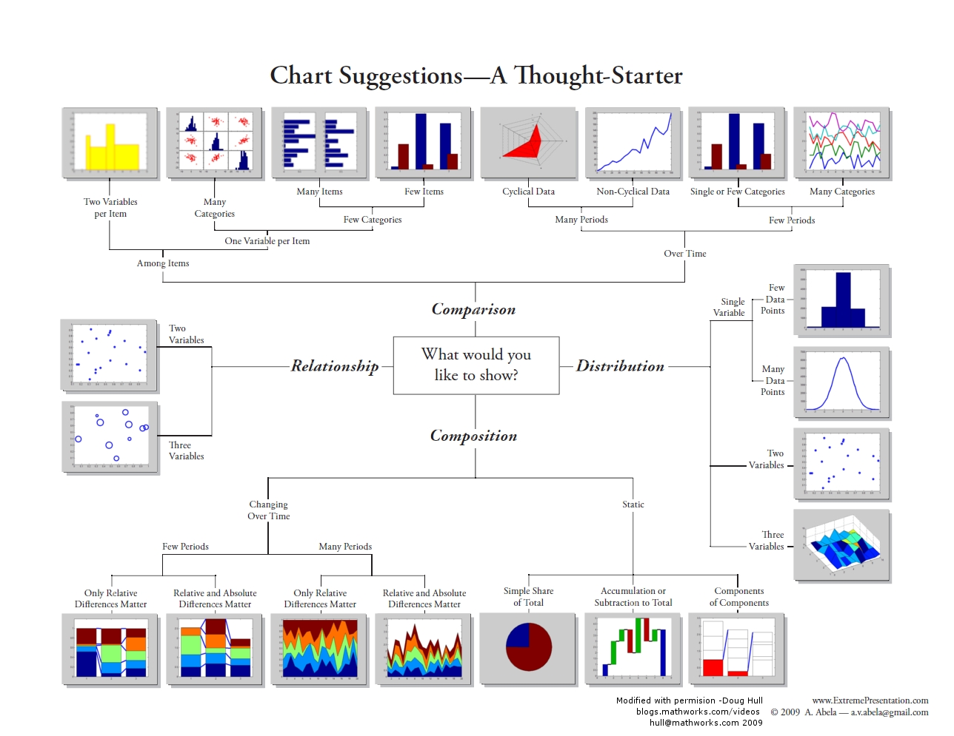

Slide 18
PESAN-PESAN DALAM BAGAN (4)
Perbandingan
Apa yang ingin Anda tunjukkan?
Hubungan
Persebaran
Komposisi
Notes:
Top: comparison
Right: Distribution
Bottom: Composition
Left: Relationship

Slide 19
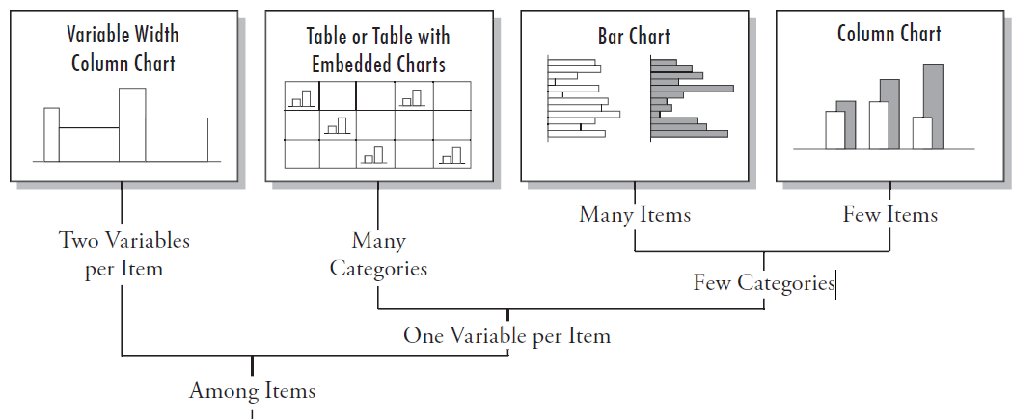
PERBANDINGAN ANTARA BERBAGAI HAL (1)
Banyak butir informasi
Sedikit butir informasi
Dua variabel untuk setiap butir informasi
Banyak kategori
Sedikit kategori
Satu variabel per butir informasi
Contoh
Butir informasi: spesies hewan
Variabel: jumlah, nilai produksi
Kategori: negara
Di antara berbagai butir informasi

Slide 20

PERBANDINGAN ANTARA BERBAGAI BUTIR INFORMASI (2)
TUGAS
Bandingkan jumlah hewan yang dilaporkan pada 2011 per spesies antara Indonesia dan Filipina.
Variabel
  Jumlah hewan (satu variabel per butir informasi)
Kategori
  Negara (beberapa kategori)
Butir informasi
  Spesies hewan (banyak butir informasi)
BAGAN YANG MANA?
Notes:
COMPARISON AMONG ITEMS (2)
TASK
Compare the numbers of animals reported for each species among Indonesia and the Philippines in 2011.
Variable
number of animals (one variable per item)
Category
countries (few categories)
Item
animal species (many items)

Slide 21
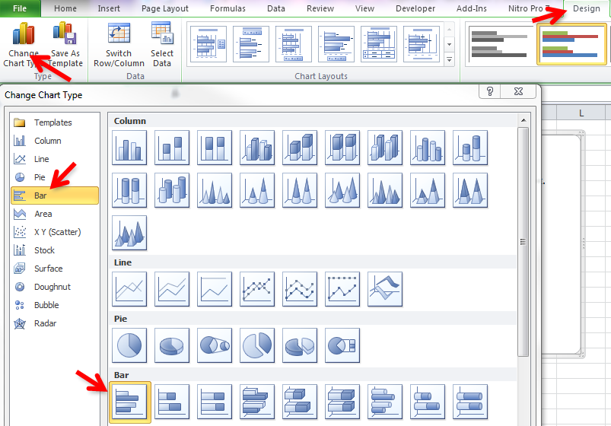
PERBANDINGAN ANTARHAL (3)
Notes:
COMPARISON AMONG ITEMS (3)

Slide 22
PERBANDINGAN ANTARHAL (4)
Masalah!
  Tidak ada bagan Excel dengan kategori yang berdampingan
Ini BISA dilakukan dalam Excel
  Suatu tantangan tingkat lanjut!
  Akan didemonstrasikan apabila ada minat atau waktu
Jadi, lakukanlah ini:
  Tempatkan kategori-kategori tersebut secara VERTIKAL, ATAU
  Gunakan diagram batang
Notes:
COMPARISON AMONG ITEMS (4)
Problem!
no Excel bar chart with side-by-side categories
this CAN be done in Excel
an advanced challenge
will demonstrate if interest or time
instead:
place the categories VERTICALLY, OR
use a column chart

Slide 23
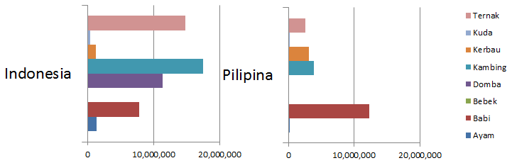
PERBANDINGAN ANTARHAL (5)
Jumlah ternak yang dilaporkan oleh Indonesia dan Filipina kepada FAO pada 2011
Notes:
To show that it can be done in Excel
Livestock numbers reported to FAO for 2011 by Indonesia and the Philippines

Slide 24
Bagan bilah (1)
Filter laporan
  Tahun
    2011
Kotak legenda (serial, judul)
  Barang
Sumbu y (kategori)
  Negara
    Indonesia
    Pilipina
Nilai
  Nilai
Notes:
Bar chart (1)
Report filter
Tahun
2011
Legend fields (series)
Barang
Axis fields (categories)
Negara
Indonesia
Pilipina

Slide 25
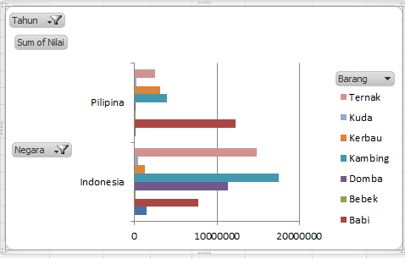
Bagan bilah (2)
Notes:
Bar chart (2)

Slide 26
Bagan bilah (3) - peningkatan
Sembunyikan tombol bidang pada diagram
Tambahkan judul
  Judul diagram bisa jadi ditambahkan dalam aplikasi lain (PowerPoint, Word)
Format jumlah hewan
  Nyatakan dalam ribu hewan
  Tambahkan pemisah ribuan
Ubah urutan negara
  Indonesia di atas
Ubah urutan spesies
  Menurut nilai Indonesia, menurun
Perbesar kotak legenda
  Bila diperlukan
  Ayam tidak diperlihatkan
Lainnya?
Notes:
Bar chart (3) - improvements
hide field buttons on chart
add titles
chart title might be added in other application (PowerPoint, Word)
format number of animals
express in thousand animals
add thousand separator
change order of countries
Indonesia at top
change species order
by Indonesia values, descending
enlarge legend box
if needed
Ayam not shown
other?

Slide 27
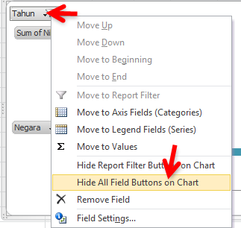
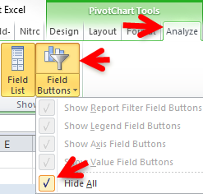
Bagan bilah (4) – sembunyikan tombol-tombol bidang (field buttons)
Klik kanan pada filter laporan atau field button mana pun
Klik ‘Hide All Field Buttons on Chart’
Untuk memperolehnya lagi:
Notes:
Bar chart (4) – hide field buttons
right click on any report filter or field button
click ‘Hide All Field Buttons on Chart’
to get them back:

Slide 28
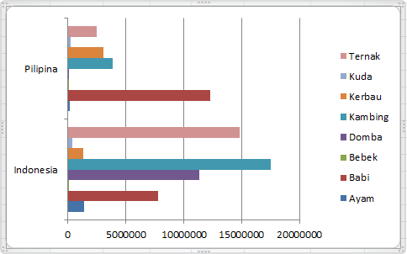
Bagan bilah (5)
Notes:
Bar chart (5)

Slide 29
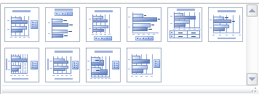
Bagan bilah (6) – tambahkan judul
Perangkat PivotChart
  Desain
    Rancangan diagram
Pilih satu dengan
  Judul diagram
  Judul sumbu
  Legenda di samping
Notes:
Bar chart (6) – add titles
PivotChart Tools
Design
Chart Layouts
Choose one with
chart title
axis titles
legend on side

Slide 30
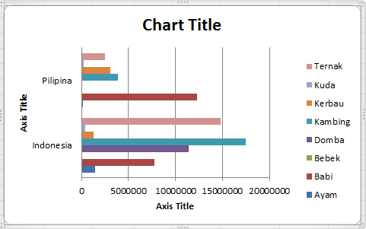
Bagan bilah (7)
Notes:
Bar chart (7)

Slide 31

Bagan bilah (8)
Klik dua kali untuk menyunting
  Bisa menghapus Judul Bagan
    Klik-kanan, lalu klik ‘hapus’ (delete)
  Perbesar ukuran huruf
    Klik kanan
Masukkan judul
  Judul sumbu x: “Ribu Hewan”
  Judul sumbu y: “Negara”
Notes:
Bar chart (8)
double-click titles to edit
can delete Chart Title
right-click, then click delete
increase font size
right-click
enter titles
horizontal axis title: “Ribu Hewan”
Vertical axis title: “Negara”

Slide 32
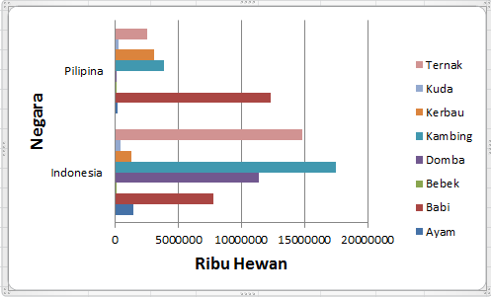
Bagan bilah (9)
Notes:
Bar chart (9)

Slide 33
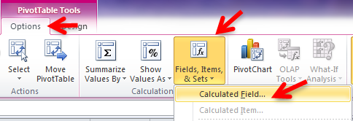
Bagan bilah (10) – bidang yang dihitung
Aktifkan Tabel Pivot (klik pada tabel)
Perangkat (tools) PivotTable
  Pilihan
    Bidang, Butir informasi (fields), & Set
      Bidang yang dihitung…
Notes:
Bar chart (10) – calculated field
make Pivot Table active (click on it)
PivotTable Tools
Options
Fields, Items, & Sets
Calculated Field…

Slide 34
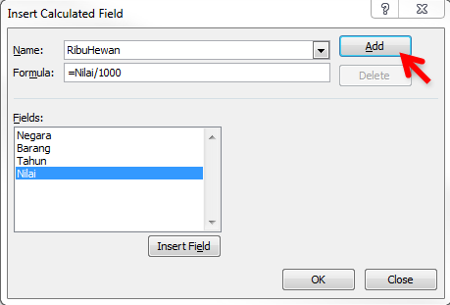
Bagan bilah (11)
Notes:
Bar chart (11)

Slide 35
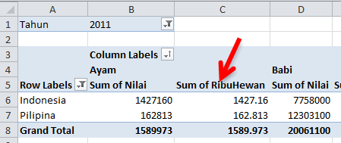
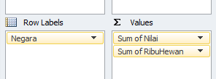
Bagan bilah (12)
REMOVE ‘Sum of Nilai’:
Tariklah menjauh dari Values
Notes:
Bar chart (12)

Slide 36
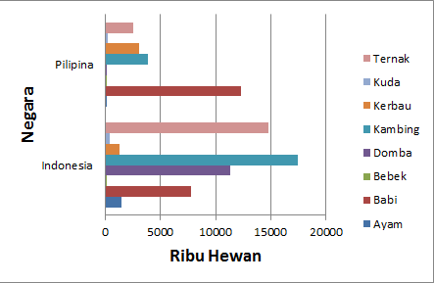
Bagan bilah (13)
Notes:
Bar chart (13)

Slide 37
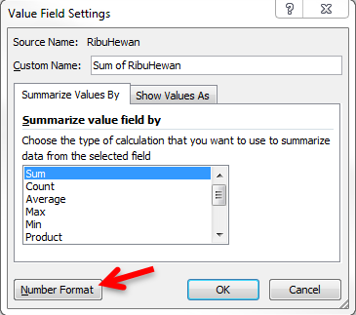

Bagan bilah (14)
Klik ‘Sum of RibuHewan’ di bagian Values
Pilih ‘Value Field Settings…’
Klik ‘Number Format’
Notes:
Bar chart (14)
click ‘Sum of RibuHewan’ in Values
select ‘Value Field Settings…’
click ‘Number Format’

Slide 38
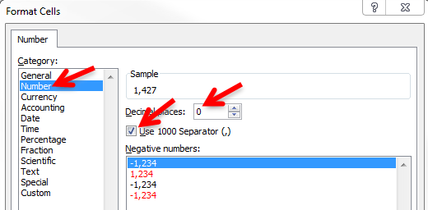
Bagan bilah (15)
Notes:
Bar chart (15)

Slide 39
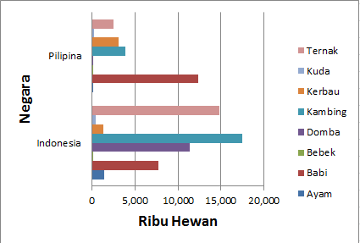
Bagan bilah (16)
Notes:
Bar chart (16)

Slide 40
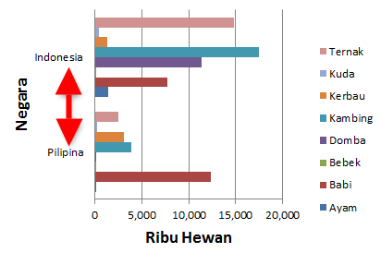
Bagan bilah (17) – urutkan kategori
Aktifkan Tabel Pivot (klik pada tabel)
Pilih sel yang menampilkan ‘Pilipina’ (A6)
Tarik ke atas sel yang menampilkan ‘Indonesia’
Notes:
Bar chart (17) – order categories
make Pivot Table active (click on it)
select the cell with ‘Pilipina’ (A6)
drag it above the cell with ‘Indonesia’

Slide 41
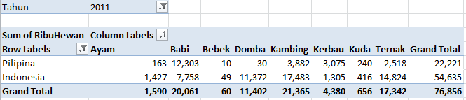
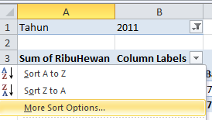
Bagan bilah (18) – urutkan butir informasi
Aktifkan Tabel Pivot (click on it)
Klik tanda panah ke bawah untuk ‘Column Labels’
Pilih ‘More Sort Options…’
Notes:
Bar chart (18) – order items
make Pivot Table active (click on it)
click the down arrow for ‘Column Labels’
select ‘More Sort Options…’

Slide 42
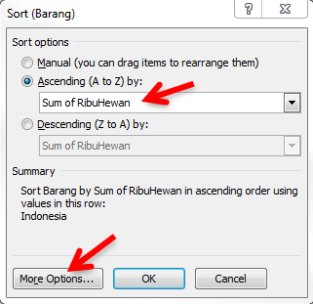
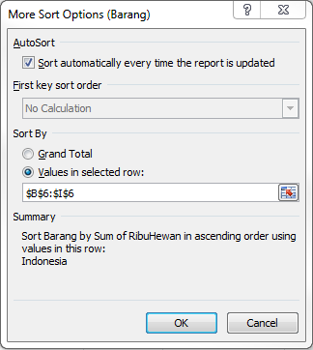
Bagan bilah (19)
Notes:
Bar chart (19) Bar chart (20)

Slide 43
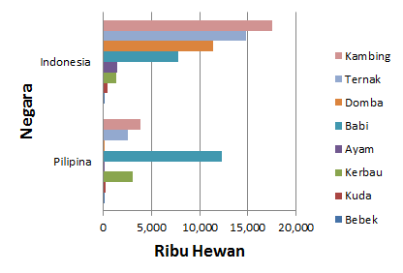
Bagan bilah (20)
Jumlah ternak yang dilaporkan ke FAO pada 2011 oleh Indonesia dan Filipina
Notes:
Bar chart (20)

Slide 44
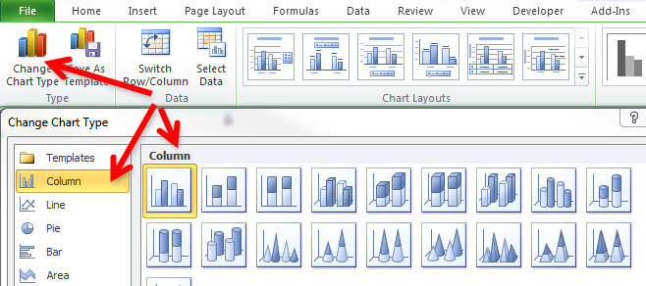
Bagan kolom (1)

Slide 45
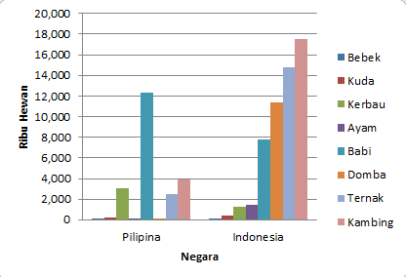
Bagan kolom (2)
Jumlah ternak yang dilaporkan kepada FAO pada 2011 oleh Indonesia dan Filipina

Slide 46
Diagram - perkembangan
Selamat!
Sekarang Anda telah mempraktikkan sebagian besar keterampilan yang Anda butuhkan untuk pembuatan diagram dengan sukses.
Saran
  Namai ulang lembar kerja menjadi ‘BAR_COLUMN’
Kalau ada waktu:
  Kita akan meneruskan dengan beberapa contoh lain.
Notes:
Charts - progress
Congratulations!
You have now practised most of the skills needed for successful charting.
Suggestion
Rename the worksheet to ‘BAR_COLUMN’
If there is time
we will continue with some more examples.

Slide 48
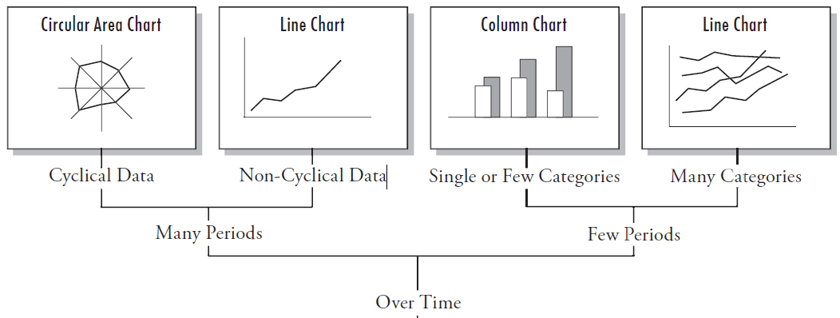
PERBANDINGAN SEIRING WAKTU
Data Siklis (berulang)
Data non-siklis (tak berulang)
Kategori tunggal atau sedikit kategori
Banyak kategori
Banyak periode
Sedikit periode
Berjalan seiring waktu

Slide 49

PERBANDINGAN SEIRING WAKTU (2)
TUGAS
Bandingkan jumlah hewan yang dilaporkan menurut spesiesnya di Indonesia dari 2000 sampai 2011.
Periode
  Tahun (beberapa tahun)
Kategori
  Spesies (banyak)
DIAGRAM YANG MANA?
Notes:
COMPARISON OVER TIME (2)
TASK
Compare the numbers of animals reported for each species in Indonesia from 2000–11.
Periods
years (few)
Categories
Species (many)

Slide 50
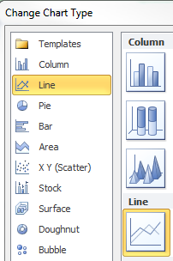
PERBANDINGAN SEIRING WAKTU (3)
Buat tabel pivot yang baru dari FAOTable
Namai lembar kerja tersebut ‘LINE’
Ubah jenis diagram jadi ‘Line’
Notes:
COMPARISON OVER TIME (3)
create a new pivot chart from the FAOTable
name the worksheet ‘LINE’
change the chart type to ‘Line’

Slide 51
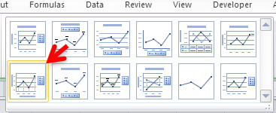
Diagram garis (1)
Sekarang, ubah desain diagram
Yang dibutuhkan
  Judul-judul sumbu
  Legenda di samping
Notes:
Line chart (1)
change the chart layout now
want
axis titles
legend to the side

Slide 52
Diagram garis (2)
Filter laporan
  Negara
    Indonesia
Bidang legenda (serangkaian )
  Barang
Bidang sumbu (kategori)
  Tahun
Nilai
  RibuHewan
    Jika tersedia
Notes:
Line chart (2)
Report filter
Negara
Indonesia
Legend fields (series)
Barang
Axis fields (categories)
Tahun
Values
RibuHewan
If available

Slide 53
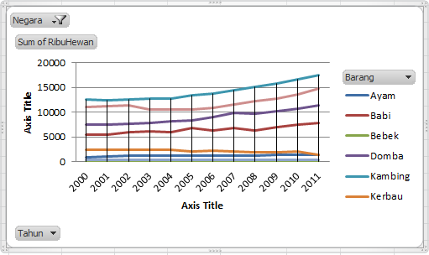
Diagram garis (3)
Notes:
Line chart (3)

Slide 54
Diagram garis (4) – perbaikan
Sembunyikan tombol
Sembunyikan tombol bidang pada diagram
Tambahkan judul
  Judul diagram bisa ditambahkan dalam aplikasi lain (PowerPoint, Word)
format jumlah hewan
  [tuliskan dalam bentuk ribuan hewan (kalau belum dilakukan)]
  Tambahkan pemisah seribuan
Ubah urutan spesies
  Dari paling kecil ke paling besar
Perbesar kotak legenda
  Jika dibutuhkan
  Kuda dan Ternak tidak ditunjukkan
lainnya?
ANDA BISA MELAKUKAN SEMUA TUGAS TERSEBUT!
Notes:
Line chart (4) - improvements
hide field buttons on chart
add titles
chart title might be added in other application (PowerPoint, Word)
format number of animals
[express in thousand animals (if not done)]
add thousand separator
change species order
smallest to largest
enlarge legend box
if needed
Kuda and Ternak not showing
other?

Slide 55
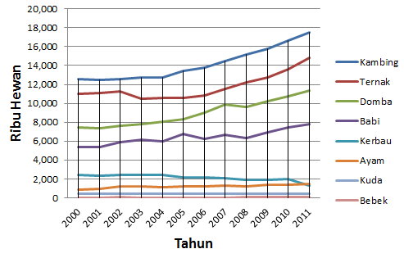
Diagram Garis (5)
Jumlah hewan (ribuan) yang dilaporkan kepada FAO oleh Indonesia, 2000–11
Notes:
Line chart (5)

